Slide 1
Project : APS_Beta
A&D 사업부 빅데이터팀
박재완, 조현우
2021-03-03

Slide 2
Synopsis
I. 프로젝트 개요
II. 프로젝트 파일 디렉토리
III. 학습 및 테스트 시나리오
a) 주문목록 및 제약조건
b). Framework
c). Input & Output
d). State => Action => Reward => Next_State
e) Train loss graph
IV. 학습 및 모델 적용 결과
Case1) 단순한 제약조건
Case2) 실제 제약조건

Slide 3
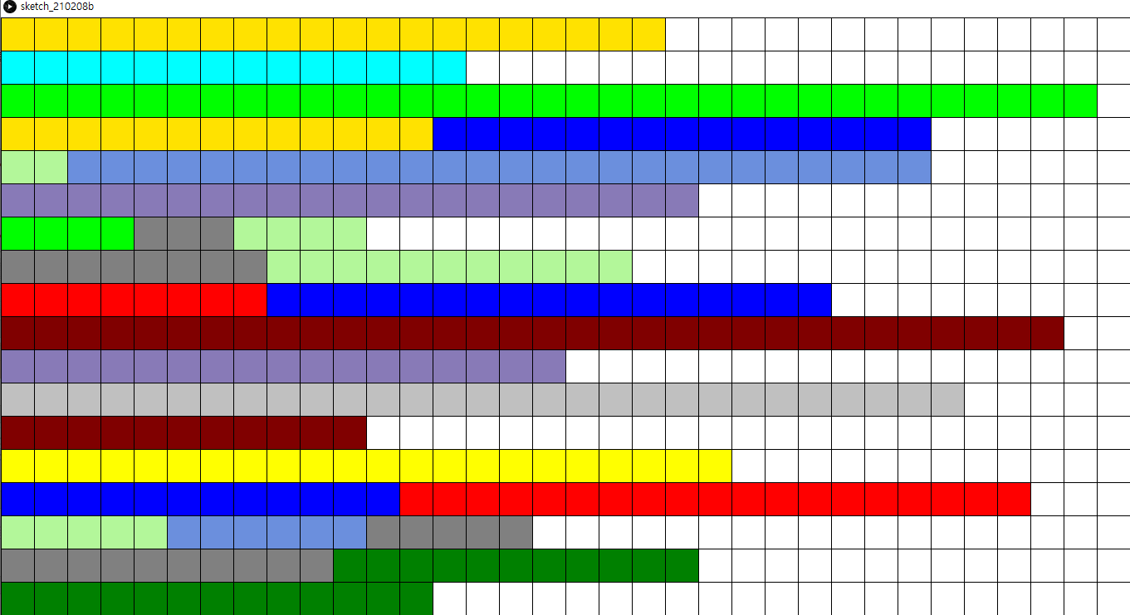
I. 프로젝트 개요
- 프로젝트명: APS Beta
실행부서 : KSTEC A&D사업부 BigData사업팀 및 최적화부서
- 기간 : 2021.02 ~ 2021.03
목표 : 머신러닝 및 강화학습(DQN)을 활용한 생산 스케쥴링 기법 제안
언어 및 환경 : Python, Keras, Tensorflow, etc.

Slide 4
II. 프로젝트 파일 디렉토리
+---dataset
| data_const.csv # 머신별 제약조건 파일 csv
| data_scheduling.csv # 주문 목록 파일 csv
|
+---jupyter
| data_create.ipynb # 주문목록 생성을 위한 코드, 작업종류, 필요작업일수, 납기일의 범위를 정해주고 해당 범위 안에서 주문생성
| environment_v1.ipynb # DQN 모델 생성 및 실행을 위한 메인 코드
# point 1) 다수의 데이터셋 활용해서 모델학습
# point 2) machine_state 전체를 binary 값으로 설정
| environment_v2.ipynb # DQN 모델 생성 및 실행을 위한 메인 코드
# point 1) 단일 데이터셋의 반복적 모델학습
# point 2) machine_state 를 binary or int 값으로 설정
| model.h5 # 이전의 학습을 통해서 생성된 모델 저장파일
| model_test.ipynb # 이전의 학습된 모델을 불러와서, 해당 모델을 기반으로 test 데이터셋에 대해서 최적배치 예측
|
+---python
data_create.py
environment_v1.py
environment_v2.py
model_test.py

Slide 5
III. 학습 및 테스트 시나리오
1. 학습 데이터 생성
1) 제약조건상의 types, min_time, max_time, max_due_date 조건을 만족하는 random 한 order 들을 사용해서 학습데이터를 생성
2. DQN 학습 및 모델 생성
1) 학습데이터 전처리
2) Custom History Class # 학습기록(train loss 기록)
3) DQN Class # 하이퍼파라미터 및 레이어구성, Act,Remember,Replay,Model Save 함수 포함
4) DQN 학습시작 및 모델 저장 (전체 학습데이터의 수 = # of Epoch)
5) 학습과정 시각화(train loss)
3. 모델 테스트
1) 학습된 model 불러오기
2) 실제 데이터셋에 학습모델 적용

Slide 6
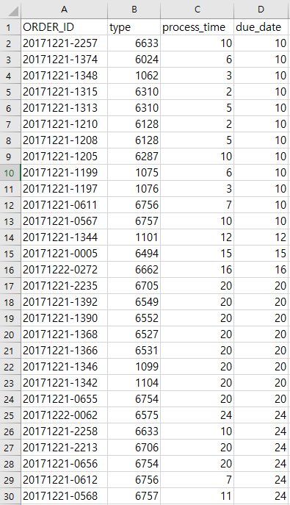
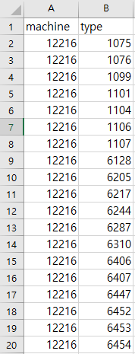
# 주문목록
# 제약조건
III. 학습 및 테스트 시나리오
a) 주문목록 및 제약조건
ORDER_ID : 주문번호
Type : 작업종류
process_time : 필요 작업일수
due_date : 납기일
machine : 머신종류
type : 작업종류

Slide 7
# Framework
III. 학습 및 테스트 시나리오
b). Framework
Data creator
State
Action
Game Policy
(=제약조건)
Reward
Order list
Next_State
Remember
참조)
Remember
Replay
Target_train
Save_model
의 순서는 메인코드의
함수 실행순서와 동일
Replay
Q-Network
&
Deep Learning Model fit
Target_train
Save_model

Slide 8
# Input & Output
III. 학습 및 테스트 시나리오
c). Input & Output
* Input Type 의 경우, 아래와 같이 binary 와 int 형을 섞어서 사용할 수 있음
 | Case | No. | Considered features | States
Input type 1 (State) | State | 1 | 해당 주문의 job type 이, 머신의 최근 job type 과 일치하는지 비교 | Binary
 |  | 2 | 해당 주문이 머신에 투입될 때, due date violation이 발생하는지 여부 | Binary
Input type 2 (State) | State | 1 | 해당 머신에서 진행된 job 의 일수 | Number
 |  | 2 | 해당 주문의 job type 이, 머신의 최근 job type 과 일치하는지 비교 | Binary
 |  | 3 | 해당 주문에 필요한 작업일수 | Number
 |  | 4 | 해당 주문의 납기일 | Number
 |  | 5 | 해당 주문이 머신에 투입될 때 넘기게 되는 납기일의 수 | Number
Output (Action& Reward) | Action | 1 | 16가지 액션에 대한 Q-value Q 값 중 가장 큰 값을 갖는 액션을 실행 * Action(정수) = Machine 의 번호(정수) | Number
 | Reward | 2 | Reward = -1*job type change + -10*violation due date | Number

Slide 9

# State => Action => Reward => Next_State
# 각 머신들을 각각의 state 로 표현
machine 0번 => [0,0,0,0,0]
machine 1번 => [0,0,0,0,0]
machine 2번 => [0,0,0,0,0]
machine 3번 => [0,0,0,0,0]
machine 4번 => [0,0,0,0,0]
# 2차원 array 형태로 각 머신들의 state 를 쌓음
machine_state =
[[0,0,0,0,0],[0,0,0,0,0],[0,0,0,0,0],[0,0,0,0,0],[0,0,0,0,0]]
# 왼쪽의 Order 가 들어왔다고 할 때, 해당 Order를 할당할 Random 한 Action이 발생
Action = np.random.random()
Action = 2
# Order 가 할당 된 후 machine_state
[[0,0,0,0,0],[0,0,0,0,0],[10,0,10,10,0],[0,0,0,0,0],[0,0,0,0,0]]
Machine_state[2][0]= 해당 머신에서 진행된 job 의 일수
Machine_state[2][1]= 해당 주문의 job type 이, 머신의 최근 job type 과 일치하는지 비교
Machine_state[2][2]= 해당 주문에 필요한 작업일수
Machine_state[2][3]= 해당 주문의 납기일
Machine_state[2][4]= 해당 주문이 머신에 투입될 때 넘기게 되는 납기일의 수
# machine_state 를 바탕으로 Reward 값 계산
Reward = -1*job type change + -10*violation due date

Slide 10
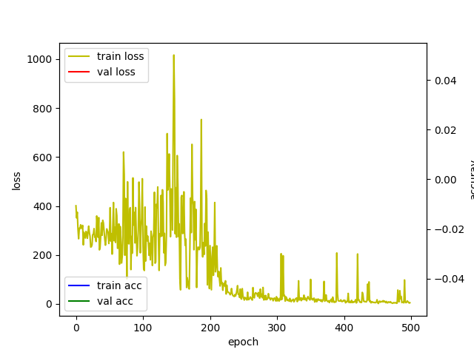
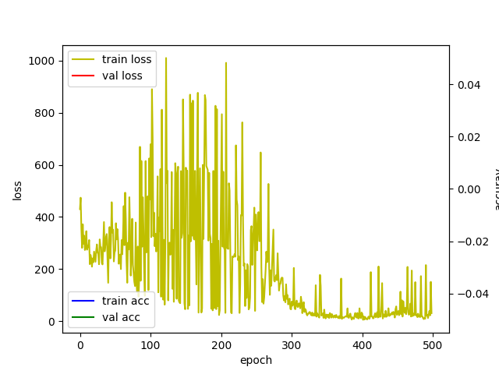
III. 학습 및 테스트 시나리오
e) Train loss graph
# Job chang로 인해서 발생하는 Setup 패널티를 reward 값에 반영했을 경우와, game policy 에 반영한 두가지 경우의 train loss 비교
#1 Setup time => reward
#2 Setup time => game rule

Slide 11
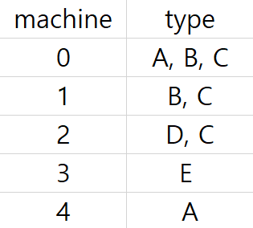
IV. 학습 및 모델 적용 결과
Case1) 단순한 제약조건
Case2) 실제 제약조건
# 간단한 제약조건을 부여하였을 경우 Sample Case
# job_change_count = 7, violation_date_count = 79
Reward = 998
[['A', 'A', 'B', 'B', 'C', 'C', 'C', 'C', 'B', 'B', 'B', 'B', 'B', 'B', 'B’],
['B', 'B', 'B', 'B', 'B', 'B', 'B', 'B', 'B', 'B', 'B', 'B', 'B', 'B’],
['D', 'D', 'D', 'D', 'D', 'D', 'D', 'D', 'D', 'D', 'D', 'D', 'D', 'C', 'C', 'C', 'C', 'D', 'D', 'C', 'C', 'C', 'C’],
['E', 'E', 'E', 'E', 'E', 'E', 'E', 'E', 'E', 'E', 'E', 'E', 'E', 'E', 'E', 'E', 'E', 'E', 'E', 'E', 'E', 'E', 'E', 'E', 'E', 'E', 'E', 'E', 'E', 'E', 'E', 'E’],
['A', 'A', 'A', 'A', 'A', 'A', 'A', 'A', 'A', 'A', 'A', 'A', 'A', 'A', 'A', 'A', 'A', 'A']]
# job_change_count = 4, violation_date_count = 116
Reward = 815
[['A', 'A', ' ', ' ', 'B', 'B', 'B', 'B', 'B', 'B', 'B', 'B', 'B', 'B', 'B', 'B', 'B', 'B', 'B', 'B', 'B', 'B’],
['B', 'B', 'B', 'B', 'B', ' ', ' ', 'C', 'C', 'C', 'C', 'C', 'C', 'C', 'C’],
['D', 'D', ' ', ' ', 'C', 'C', 'C', 'C', ' ', ' ', 'D', 'D', 'D', 'D', 'D', 'D', 'D', 'D', 'D', 'D', 'D', 'D', 'D’],
['E', 'E', 'E', 'E', 'E', 'E', 'E', 'E', 'E', 'E', 'E', 'E', 'E', 'E', 'E', 'E', 'E', 'E', 'E', 'E', 'E', 'E', 'E', 'E', 'E', 'E', 'E', 'E', 'E', 'E', 'E'], ['A', 'A', 'A', 'A', 'A', 'A', 'A', 'A', 'A', 'A', 'A', 'A', 'A', 'A', 'A', 'A', 'A', 'A']]

Slide 12
IV. 학습 및 모델 적용 결과
Case1) 단순한 제약조건
Case2) 실제 제약조건
# 제약조건
# 결과
job change = 239, due date violation = 224 (발생횟수, 누적납기위반 = 11775일)
Reward = 998
# 머신에 job 할당 결과 (부분생략)
…
', '6681', '6681', '6681’, ‘6681’, ‘6244’, ‘6244’, ‘6244’, ‘6244’, ‘6244’, ‘6244’, ‘6244’, ‘6244’, ‘6244’, ‘6244’, ‘6757’, ‘6757’, ‘6757’, ‘6757’, ‘6757’, ‘6757’, ‘6757’, ‘6757', '6757', '6757', '6757', '6634', '6634', '6634', '6634', '6634', '6634', '6634', '6634', '6634', '6634', '6634', '6634', '6634', '6634', '6634', '6634', '6634', '6634', '6634', '6634', '6757', '6757', '6757', '6757', '6757', '6757', '6757', '6757', '6757', '6757', '6757', '6683', '6683', '6683', '6683', '6683', '6683', '6683', '6683', '6683', '6683', '6683', '6683', '6683', '6683', '6683', '6683', '6683', '6683', '6683', '6683', '6708', '6708', '6708', '6708', '6708', '6708', '6708', '6708', '6708', '6708', '6708', '6708', '6708', '6708', '6708', '6708', '6708', '6708', '6708', '6708']
data_scheduling.csv : job_change_count = 239, validation_date_count = 11775

